Slide 1
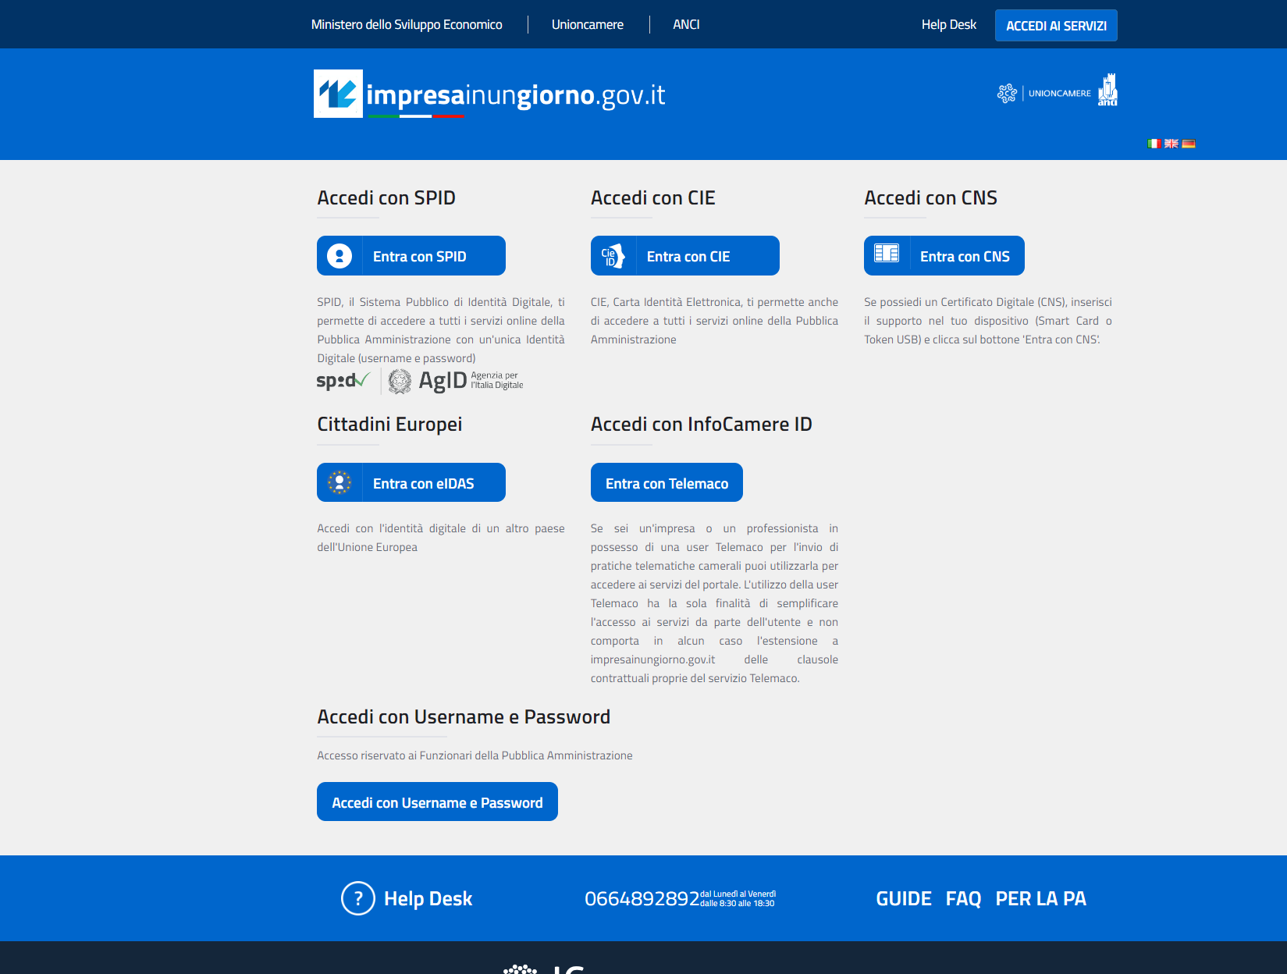
Attore: OSA ITALIANO Accesso tramite portale imprese

Slide 2
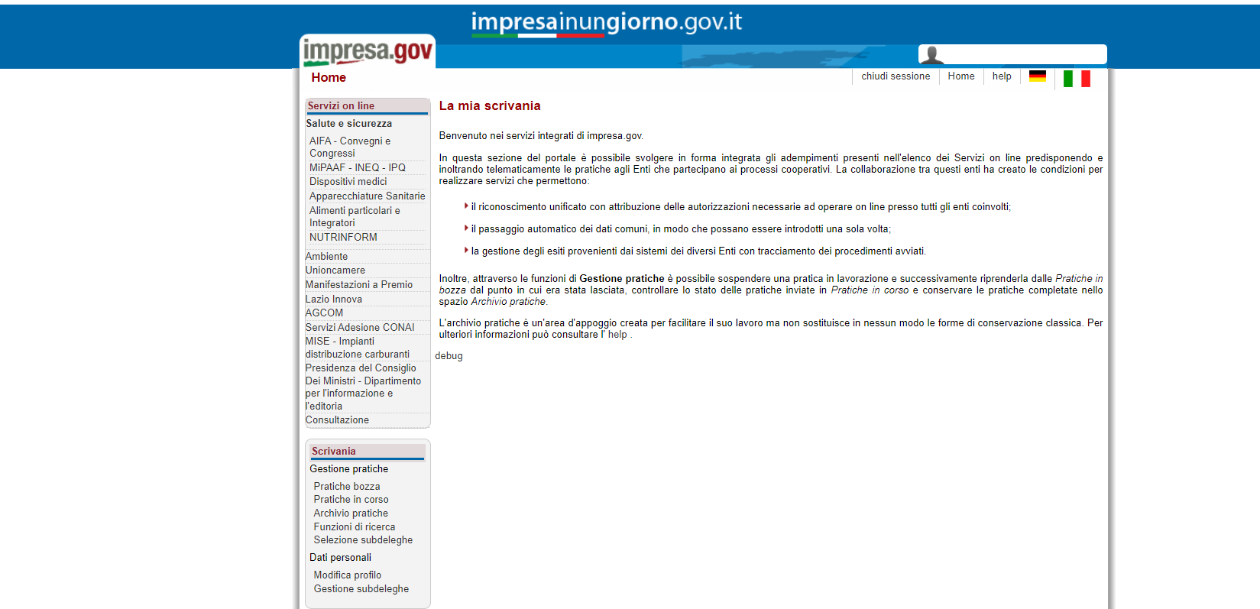

Slide 3
Attore: OSA ITALIANO Dopo essersi loggato, l'OSA italiano visualizza l'homepage a lui dedicata

Slide 4
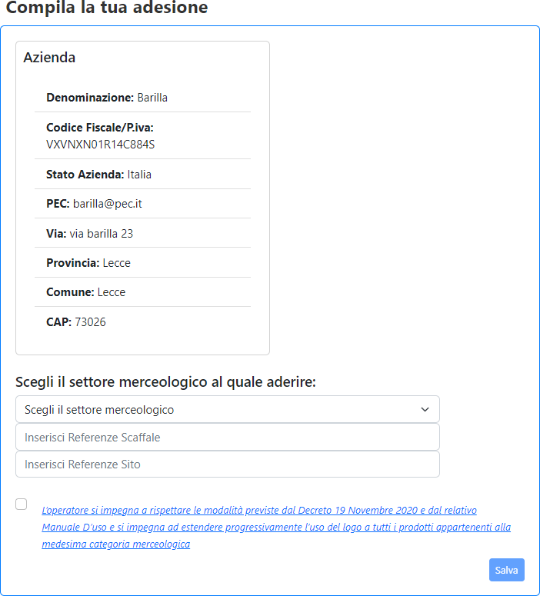
Il sistema mostra un form contenente i dati relativi all'azienda con cui l'operatore accede (Denominazione, codice scale/p.iva, stato azienda, pec, indirizzo sede)
Dalla stessa sezione, l'OSA italiano può effettuare un'adesione selezionando dal men a tendina il settore merceologico e inserendo il numero di referenze a scaffale e il numero di referenze sito negli appositi campi. L'OSA italiano può, inoltre, prendere visione del Decreto Ministeriale cliccando sul link apposito e accettarne le condizioni spuntando l'apposita casella.
L'OSA conferma le referenze inserite cliccando sul pulsante Salva . Il sistema genera un messaggio di adesione avvenuta con successo.

Slide 5
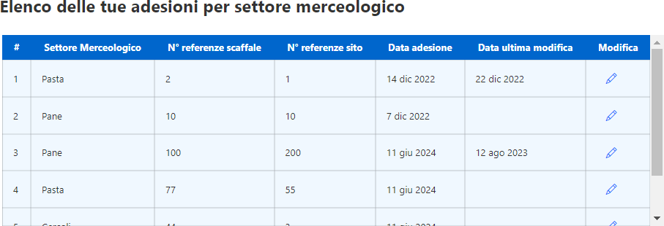
Elenco adesioni
Il sistema mostra un elenco di adesioni per settore merceologico
relative all'azienda con cui l'Osa italiano si è loggato.
Se l'OSA italiano ha effettuato delle adesioni al logo Nutrinform Battery, queste saranno visibili nella tabella, altrimenti la tabella risulterà vuota.
Nella tabella sono riportate il numero di referenze a scaffale e sito, la data di adesione e la data di eventuali modi che per settore merceologico.

Slide 6
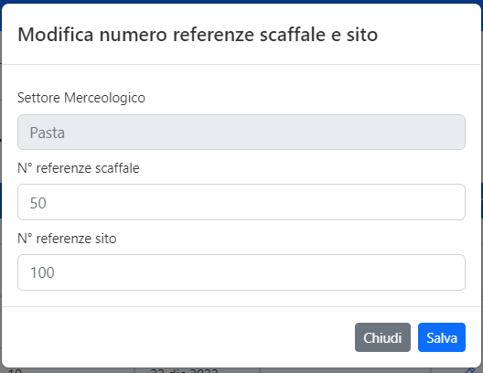
Modifica adesioni
L'OSA italiano modifica l'adesione cliccando sull'apposito pulsante
Il sistema visualizza una finestra contenente i dati (settore merceologico, numero referenze scaffale, numero referenze sito) relativi all'adesione selezionata.
A questo punto, l'OSA può modificare il numero di referenze scaffale e sito.
Non è possibile modificare il settore merceologico, ma intervenire solo sul numero di referenze. L'OSA conferma le modi che cliccando sul pulsante Salva .

Slide 7
Attore: OSA STRANIERO
Dopo essersi loggato, l'OSA straniero visualizza l'homepage a lui dedicata
Se l’OSA straniero ha la rappresentanza in italiana accede da portale imprese, altrimenti con utenza diversa

Slide 8
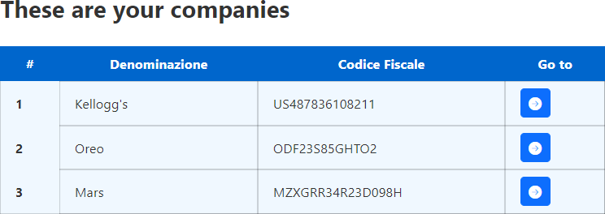
Visualizza aziende censite
Il sistema permette all'OSA straniero di visualizzare la lista delle aziende gi censite e di selezionare l'azienda per la quale intende effettuare l'adesione, premendo l'apposito pulsante.
Nel caso in cui non sono presenti aziende censite, il sistema visualizza un messaggio di avviso.

Slide 9
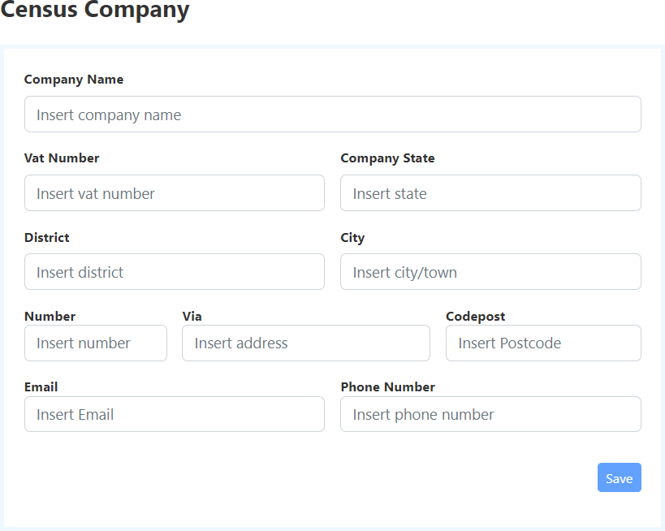
Censisce aziende
Il sistema mostra la sezione relativa al censimento dell'azienda visualizzando i seguenti campi: company name (obbligatorio), vat number (obbligatorio), company state, district, city, number, via, codepost, email, phone number.
Dopo aver compilato gli appositi campi, l’OSA straniero conferma il censimento della nuova azienda.

Slide 10
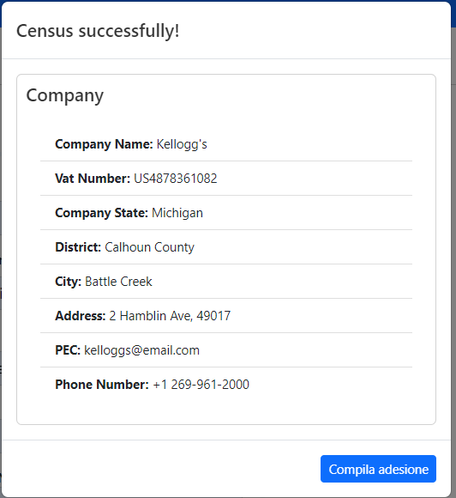
Premendo sul pulsante "Compila adesione", il sistema porta l'OSA straniero nella sezione dedicata alle adesioni.

Slide 11
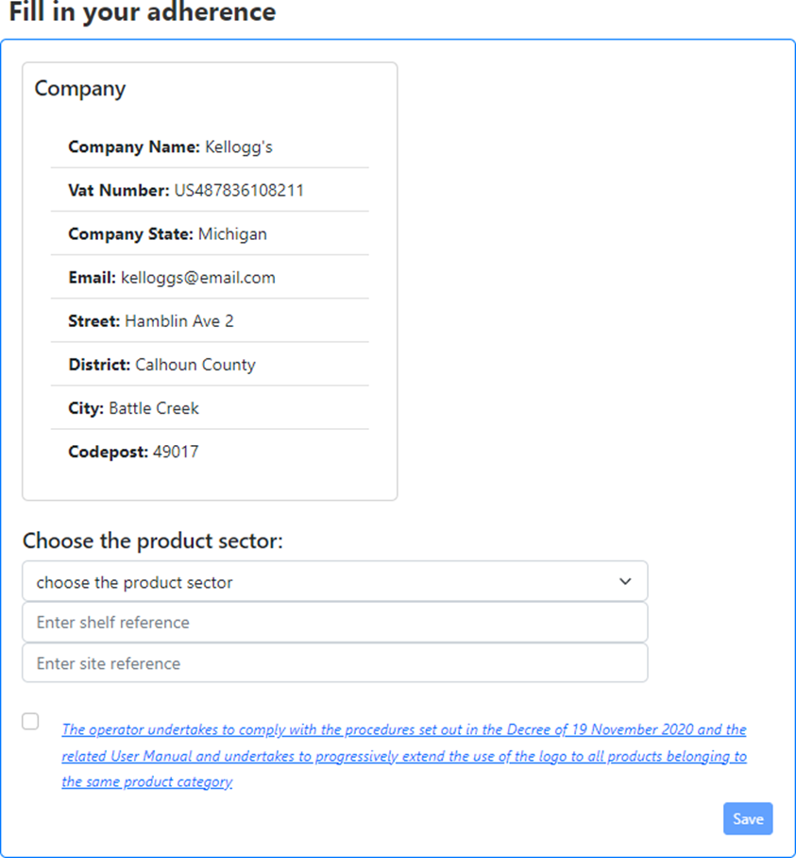
Compila adesione
Il sistema mostra un form contenente i dati relativi all'azienda con cui l'operatore accede (company name, vat number, company state, email, street, district, city, codepost).
Dalla stessa sezione, l'OSA straniero può effettuare un'adesione selezionando dal men a tendina il setto- re merceologico e inserendo il numero di referenze a scaffale e il numero di referenze sito negli appositi campi.
L'OSA straniero può, inoltre, prendere visione del Decreto Ministeriale cliccando sul link apposito e ac- cettarne le condizioni spuntando l'apposita casella.
L'OSA conferma le referenze inserite cliccando sul pulsante Save .
Il sistema genera un messaggio di adesione avvenuta con successo.

Slide 12
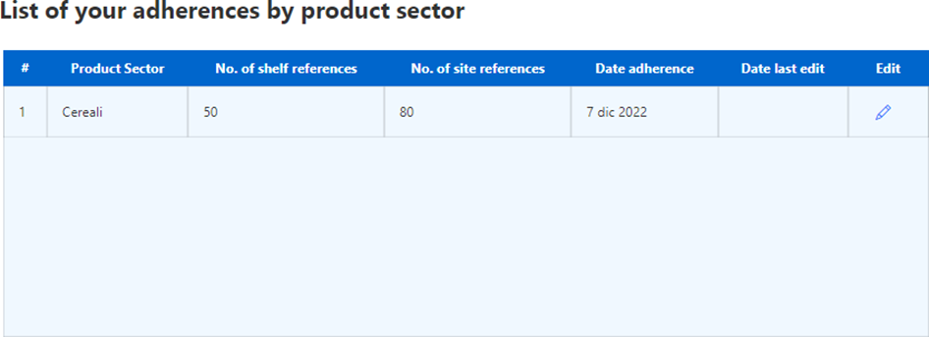
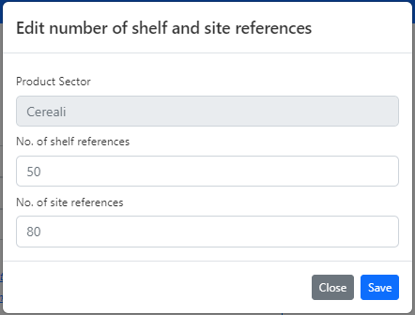
Visualizza adesioni
Il sistema mostra un elenco di adesioni per settore merceologico relative all'azienda con cui l'OSA straniero si loggato.
Se l'OSA straniero ha effettuato delle adesioni al logo Nutrinform Battery, queste saranno visibili nella tabella, altrimenti la tabella risulterà vuota.
Nella tabella sono riportate il numero di referenze a scaffale e sito, la data di adesione e la data di eventuali modi che per settore merceologico
L'OSA straniero può modificare l'adesione cliccando sull'apposito pulsante Edit
Il sistema visualizza una finestra contenente i dati (product sector, number of shelf references, number of site references) relativi all'adesione selezionata.
A questo punto, l'OSA può modificare il numero di referenze
scaffale e sito.
Non è possibile modificare il settore merceologico, ma intervenire
solo sul numero di referenze. L'OSA conferma le modifiche
cliccando sul pulsante Save.
Il sistema genera un messaggio di modifica adesione avvenuta

